Slide 1
Методология Agile
Выполнила:
Мельникова Т. В.

Slide 2
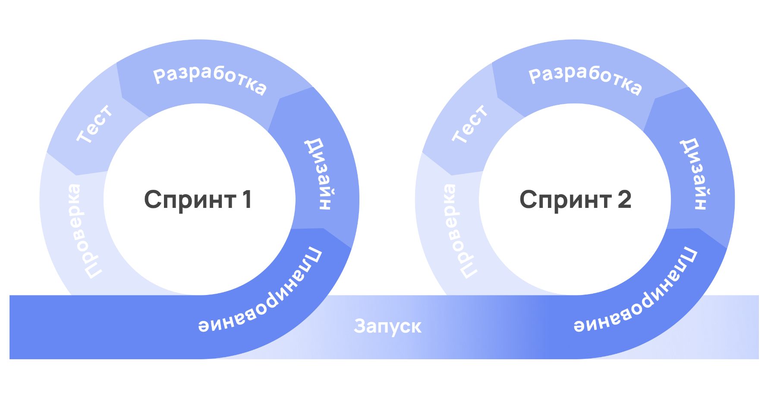
Методология Agile является подходом к разработке программного обеспечения, который придерживается принципов гибкости, коллективной работы и постоянной адаптации к изменениям. Этот подход был разработан для улучшения процесса разработки программного обеспечения и повышения его качества.

Slide 3
Основные принципы методологии Agile

Slide 4

Гибкость и адаптивность
Agile методология признает, что требования к программному обеспечению могут изменяться в процессе разработки, поэтому процессы должны быть гибкими и адаптивными.

Slide 5

Коллективная работа и коммуникация
Agile методология ставит упор на коллективную работу и эффективную коммуникацию между участниками проекта.

Slide 6

Итеративный подход
Разработка программного обеспечения осуществляется путем последовательного создания итераций, каждая из которых добавляет новые функции или улучшения к существующему продукту.

Slide 7

Постоянное улучшение
Agile пропагандирует постоянное улучшение процессов и практик разработки, основываясь на обратной связи и опыте участников проекта.

Slide 8

Преимущества и недостатки

Slide 9

Преимущества
Недостатки
Гибко отслеживать часто меняющиеся требования к ПО без выхода за рамки бюджета проекта.
Может привести к низкому качеству продукта.

Slide 10

Преимущества
Недостатки
Максимально эффективно вносить изменения и новые идеи заказчика в разрабатываемый продукт;
В короткие сроки внедрить работающий функционал и оптимизировать его в процессе использования.
Риск никогда не достигнуть завершения проекта.

Slide 11

Преимущества
Недостатки
Создать поле для постоянного взаимодействия команды разработки и пользователей;
Обеспечить постоянный контроль за разработкой и внедрением со стороны заказчика.
Могут возникнуть проблемы с расширяемостью продукта.

Slide 12

Спасибо за внимание!

